Slide 1
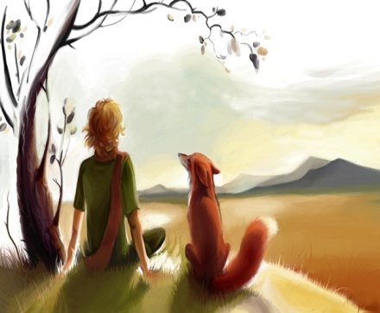
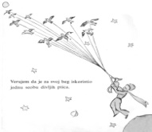
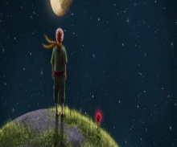
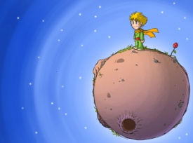
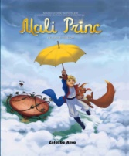
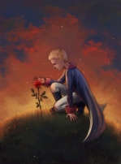
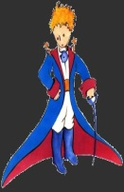
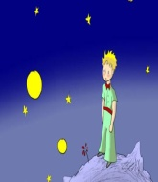
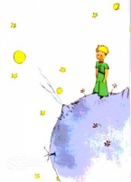
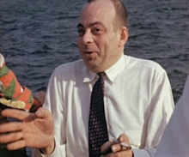
Maли Принц
Мали Принц
Studied Art at Књига* Lives in Планета(Астероид Б 612) * Married * Born on ( први пут био је објављен 1943. год.)
Пилот (Антоан де Сент Егзипери)
Човечанство би се могло стиснути на најмање острво у Тихом Океану. Одрасле особе Вам, наравно, то неће веровати. Оне умишљају да заузимају много места. Сматрају себе важним као баобаби.. .
Path to Fame
Мали Принц
Људи се нагурају у брзе возове па онда забораве куда су кренули и шта траже. Онда постану немирни и почну се вртети у кругу.
Роман ”Мали Принц”, о дечаку који распреда о свом животу међу звездама, пилоту којем се авион покварио насред пустиње, први пут је објављен1943. године у Њујорку ,истовремено на енглеском и француском јез..
Пилот (Антоан де Сент Егзипери)
Дуго сам живео међу одраслима. Видео сам их сасвим изблиза. То није поправило моје мишљење о њима. Ако одраслима кажете: „Видео сам дивну кућу од црвенкасте цигле, са геранијама на прозорима и голубовима на крову...“, они нису у стању да замисле ту кућу. Треба им рећи: „Видео сам кућу која вреди сто хиљада франака.“ Онда они узвикују: „Како је лепа!”
Friends
Антоан де Сент Егзипери
Лисица
Ружа

Slide 2
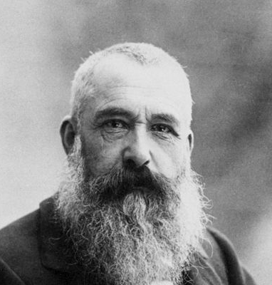
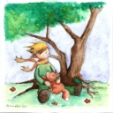
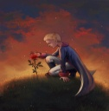
Claude Monet
Мали Принц
Мали Принц
Studied Art at књига * Lives in Планета(Астероид Б 612) * Born on ( први пут је објављена књига о мени 1943. год.)
Basic Info
О Малом Принцу
Ја сам дечак из свемира који по први пут долази на планету Земљу, желећи да нешто ново научим и откријем. Са моје планете ме је отерала захтевност једне руже. Имам златну косу, волим да се облачим као принц и носим мач у руци, јер са њим изгледам лепше. Мален сам и нежан, али сам у унутрашњости свог бића већи и јачи од већине људи.
Friends
Philosophy
Антоан де Сент Егзипери
Цитати
Човек само срцем добро види. Суштина се очима не да сагледати.
Resources
Favorite
Sources
Није случајно што је ово један од најзанимљивијих и најчитанијих романа свих времена. У исти мах ту је пријатељство, љубав, схватање и филозофија живота, а са друге стране уоквирена фабула која ти не дозвољава да престанеш да читаш.
Лисица
Ружа

Slide 3
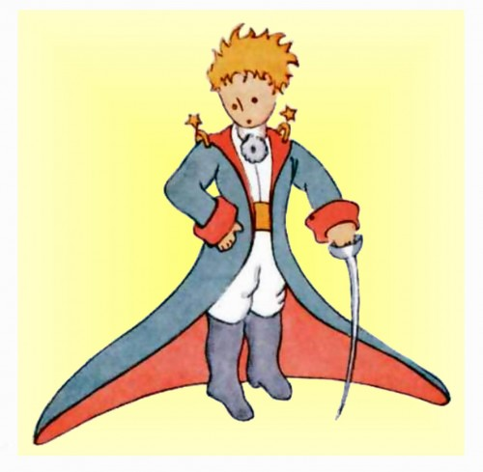
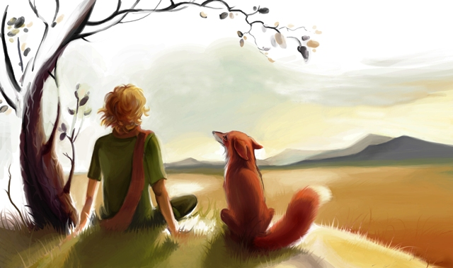
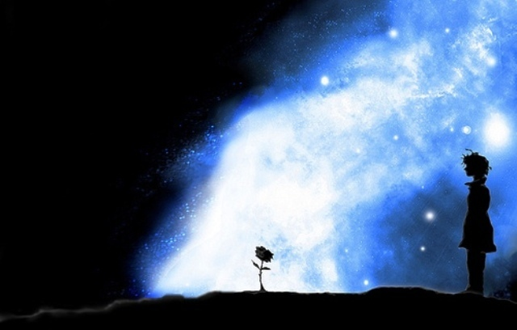
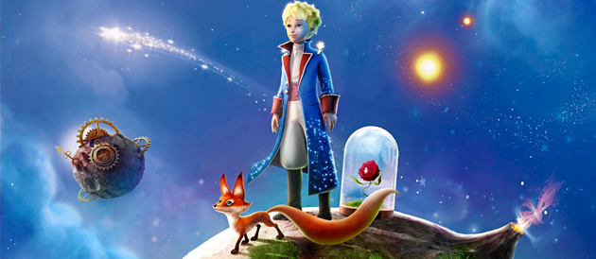
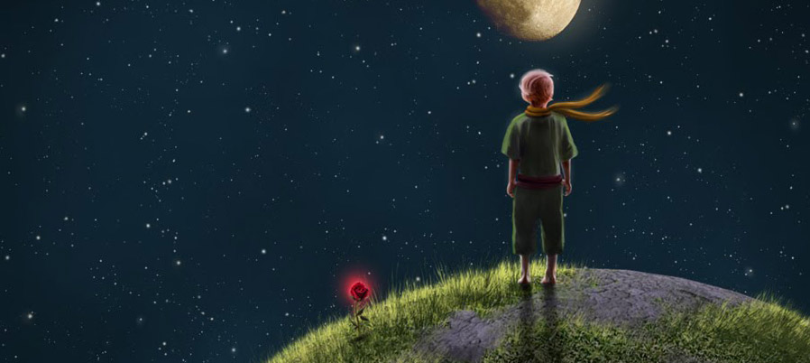
Мали Принц
My Paintings
By Мали Принц(Albums) * Updated 1 day ago
Ово сам ја .
Лисица и ја.
Моја јединствена ружа..
Лисица , ружа и ја , моји најбољи пријатељи.
Ружа и ја на мојој планети.

